Slide 1
ÇOCUK VE MÜZİK
Dr.S.Seda BAPOĞLU DÜMENCİ

Slide 2
Haftalık Ders İçerikleri
1. Hafta
Müziğin Tanımı ve Önemi
2. Hafta
Müzikle İlgili Temel Kavramlar
3. Hafta
Müzikte Yaklaşımlar
4. Hafta
Çocuk gelişiminde müziğin önemi
5. Hafta
Çocuğun müzik gelişiminde etki eden faktörler
6. Hafta
Müzikte kullanılan teknikler
7. Hafta
Müzik örnekleri
8. Hafta
Müzik aktivitelerinde kullanılan materyaller
9. Hafta
Çocuklara dinleme becerisi kazandırmak
10. Hafta
Müzik aktivitelerinde Uygulayıcının rolü
11. Hafta
Farklı yaşlardaki çocuklar için müzik etkinlikleri
12. Hafta
Farklı yaşlardaki çocuklar için müzik etkinlikleri
13. Hafta
Özel gereksinimli çocuklar için müzik aktiviteleri
14. Hafta
Özel gereksinimli çocuklar için müzik aktiviteleri

Slide 3
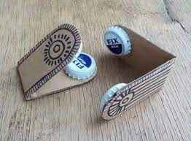
8. Hafta Müzik aktivitelerinde kullanılan materyaller
Uygulama şeklinde gerçekleştirilecek olan derste artık materyallerden çeşitli ritim aletlerinin yapılması örnek kastanyet gibi. Derste öğrenilen ezgilerin yapılan materyaller ile çalınması.

